Slide 1
PROYECTO DE GRADUACION
TEMA:
´´DISEÑO, IMPLEMENTACION Y MONITOREO DE UN SISTEMA DIDACTICO BASADO EN EL CONTROL DE NIVEL DE UN TANQUE VIA RF, UTILIZANDO EL SCADA INTOUCH Y RSLOGIX500 CON EL PLC MICROLOGIX 1200 DE ALLEN BRADLEY´´
Integreantes: Juan Carlos Ortega
Byron Rivera

Slide 2
INTRODUCCION
Hoy en la actualidad con el avance de la tecnología la Ingeniería se ha visto en la necesidad de ayudarse de la existencia de nuevos dispositivos de control como son PLC, Variadores de Frecuencia ,Transmisores, Sensores, Actuadores neumáticos, electro neumáticos etc. utilizados para la automatización de procesos industriales de tal forma que su secuencia productiva sea más eficiente.

Slide 3
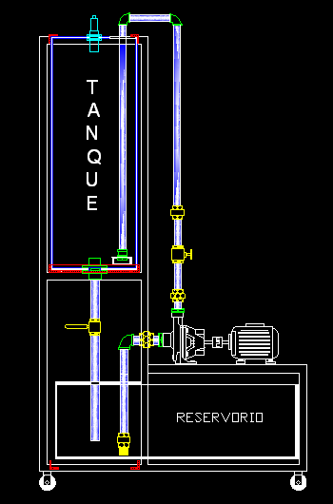
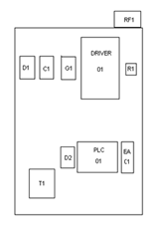
CAPITULO 1
1.-INFORMACION GENERAL Y ESPECIFICACIONES
TECNICAS DEL SISTEMA DIDACTICO
Descripción del Proyecto

Slide 4
Nuestro proyecto consiste en diseñar, implementar y monitorear un sistema de control de nivel; en nuestro caso vamos a controlar el nivel de agua. Para lo cual vamos a comenzar con el diseño de una primera estructura metálica en el cual va estar ubicado el tanque de cristal de 1 metro de altura en la parte superior, y el reservorio de 40cm de altura en la parte inferior .La bomba centrifuga va a estar sobre el reservorio, y el sensor ultrasónico, transmisor de RF y fuente 12Vdc sobre el tanque de cristal.

Slide 5
En la segunda estructura vamos a colocar un panel de control el cual va a tener un PLC Micrologix 1200 de Allen-Bradley, Expansor Analógico IF2OF2, Variador Power Flex 4 de Allen-Bradley, Guarda motor, modulo de RF( receptor) ,transformador de control, fuente 12 y 5 Vdc, pulsadores, luz piloto, selector 3 posiciones , seccionadores, borneras.

Slide 6
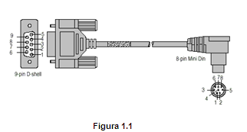
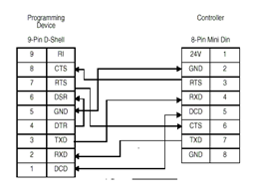
La comunicación entre el PLC y el CPU lo haremos mediante un cable de comunicación 1761-CBL-PM02 tal como se ve en la figura 1.1.

Slide 7
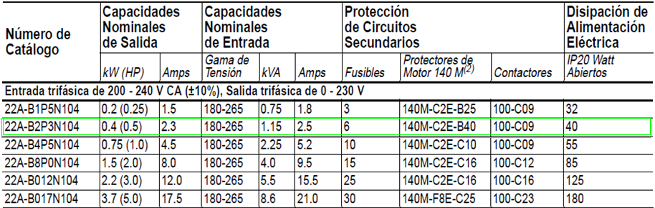
1.2 Componentes y Especificaciones Técnicas
1.2.1 Variador de Frecuencia POWER FLEX 4

Slide 8
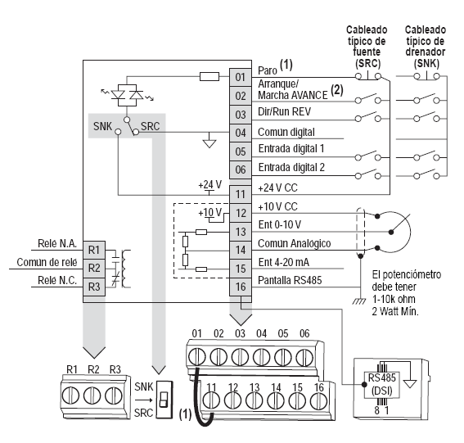
BLOQUE DE TERMINALES DE CONTROL
Puente en el borne 01 a 11
Cuando se utiliza SRC con un voltaje de 18-24 Vdc,

Slide 9
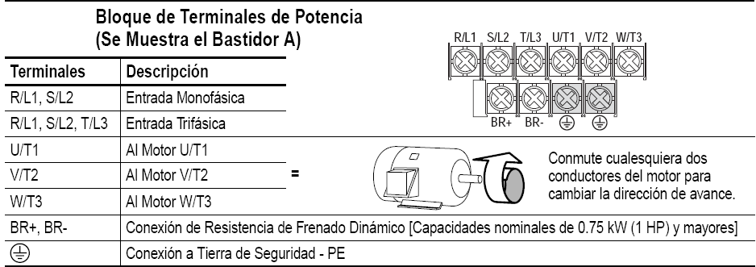
BLOQUE DE TERMINALES DE POTENCIA
El variador de frecuencia power flex4 siendo un variador con
capacidad para motores hasta de 5 Hp de potencia, puede ser
conectado con alimentación monofásica o trifásica como
se puede ver en la tabla 1.2a.

Slide 10
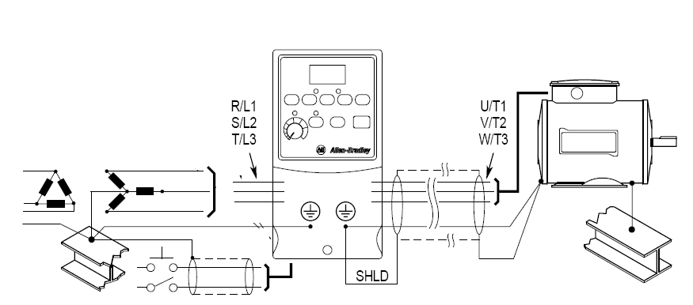
CONEXIÓN A TIERRA
Es necesario tener todos los equipos aterrizados a tierra para evitar corrientes de falla en el sistema.

Slide 11
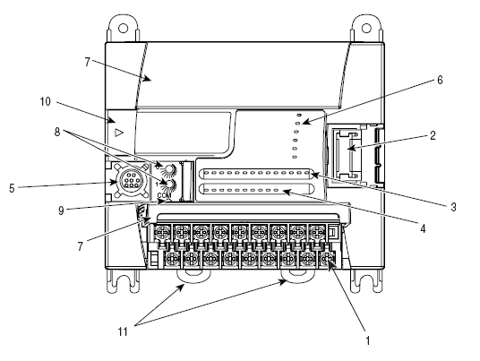
1.2.2 Controlador Lógico Programable (PLC) Micrologix 1200
Partes de Hardware
1.- Bloque de terminales (SALIDAS DISCRETAS)
2.-Interfaz de Conector bus para expansores E/S
3.-Leds de entradas.
4.-Leds de salidas
5.-Puerto de comunicación DIN 9
6.-Led de estado
7.-Puertas de terminales y etiquetas
8.-Potenciometros canales 0 - 1
9.-Boton pulsador de comunicación
10.-Puerto de modulo de memoria
11.- Sujetadores de riel DIN
12.-Puerto de programación HMI

Slide 12
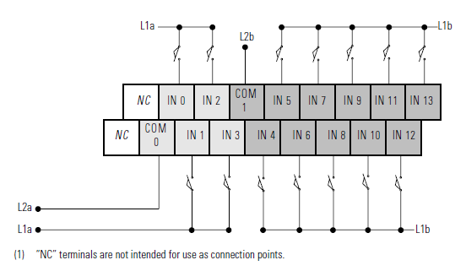
Diagrama de Cableado
Conexión de Entrada

Slide 13
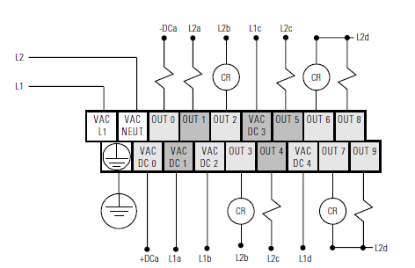
Conexión de Salidas

Slide 14
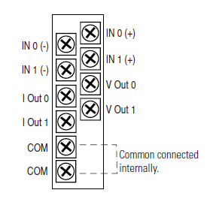
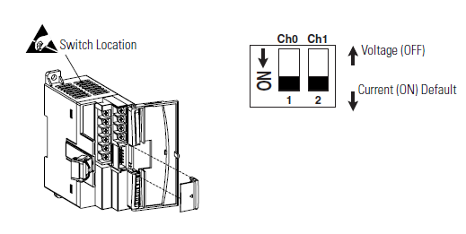
Terminales de Expansor Analógico IF2OF2
El expansor analógico tiene internamente dos micro switch
para la selección de corriente o voltaje según sea la
aplicación tal como se indica en la figura 1.2.2 b

Slide 15
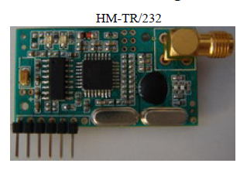
1.2.3 Módulos de transmisión RF
Este modulo de trasmisión inalámbrica HM-TR transmisor de datos wireless. Esta diseñado para aplicaciones que necesiten transmisión de datos a altas velocidades, de larga distancia, frecuencias programables,

Slide 16
Principales Características.
1.-Modulación, alta interface de inmunidad
2.- 2 vías de comunicación half –duplex
3.-Bandas 315/433/868/915 Mhz
4.-Frecuencias Programadas
5.-Envio de controlador RF a protocolo de traslación UART
6.-Configuracion de formato UART con velocidad de datos de 300-19200 bps.
7.-Usando el pin ENABLE para control duty-cycle, satisfaciendo diferentes requerimientos en aplicaciones.
8.-Larga transmisión con un rango de 300m en área abierta.
9.-Interface estándar de UART con TTL 0 RS-232 nivel lógico.
10.-Tamaño compacto estándar 0.1’’, conector SIP y antena SMA.

Slide 17
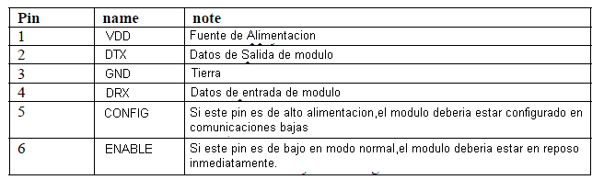
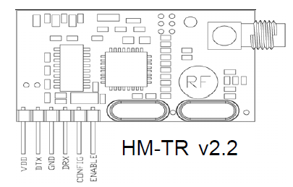
Configuración de pines

Slide 18
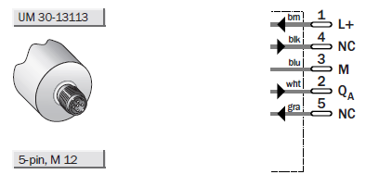
1 .2.5 Sensor Ultrasónico
El Sensor ultrasónico marca sick modelo um30 13113, tiene un alcance de escaneo de 200 a 1300 mm con una frecuencia de 200Khz de transmisión y una resolución de 0.36mm con un tiempo de respuesta 110 ms
CONEXIÓN DE SENSOR

Slide 19
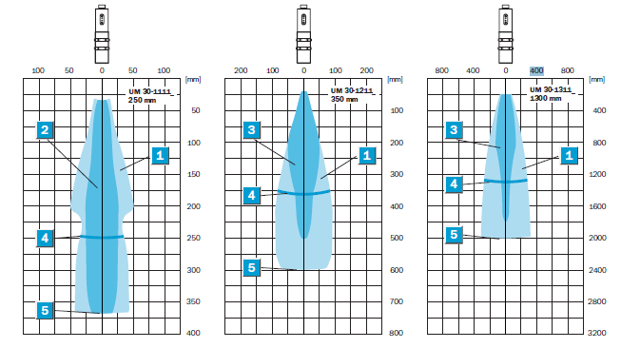
ESCANEO DE SENSOR

Slide 20
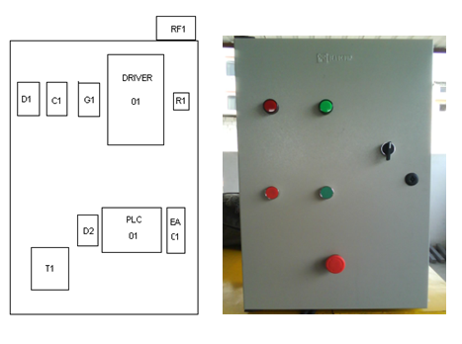
1.2.6 Panel de Control

Slide 21
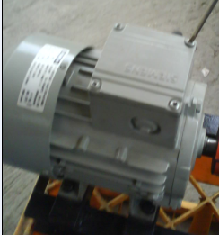
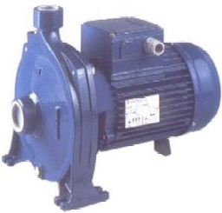
1.2.7 Motor y Bomba
Motor trifásico SIEMENS de 220/440 Vac de 1800 rpm con ½ HP y
bomba centrifuga ,eliminando el motor monofásico, debido a que
es necesario en este proyecto bajar o subir el caudal cambiando la
frecuencia

Slide 22
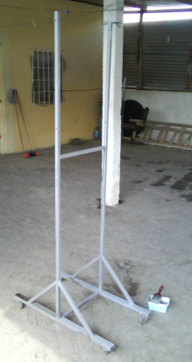
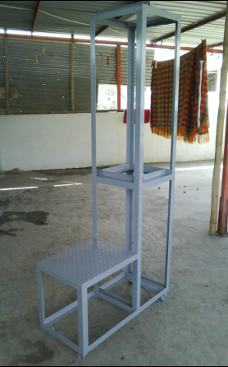
1.2.8 Estructura Metálica

Slide 23
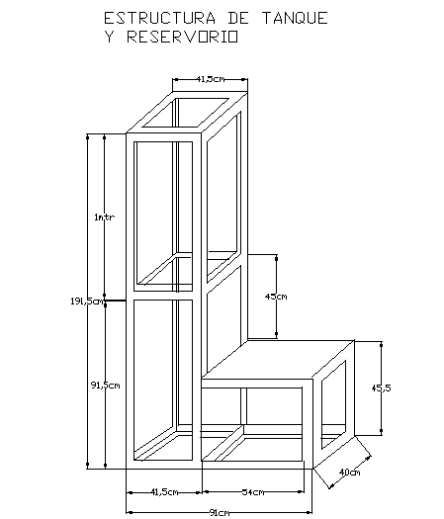
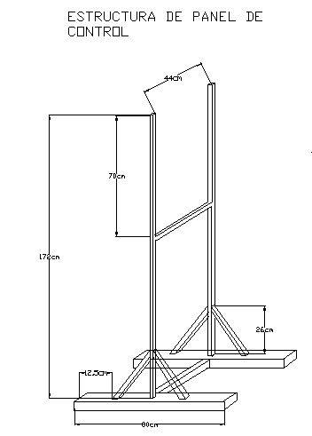
CAPITULO 2
2.-DISEÑO DEL SISTEMA DIDACTICO
2.1.1 Estructura del Tanque , Reservorio y panel de control

Slide 24
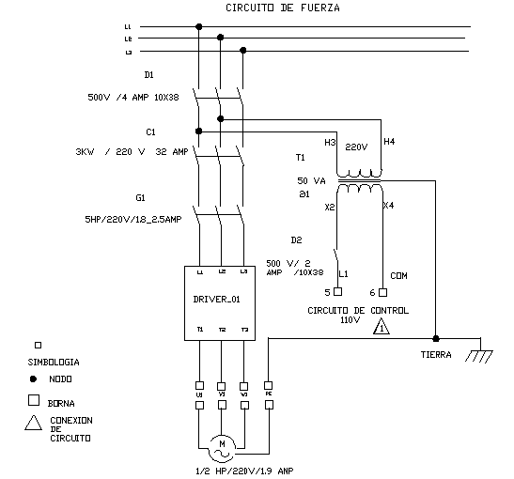
2.2.1 Diseño del Circuito de Fuerza

Slide 25
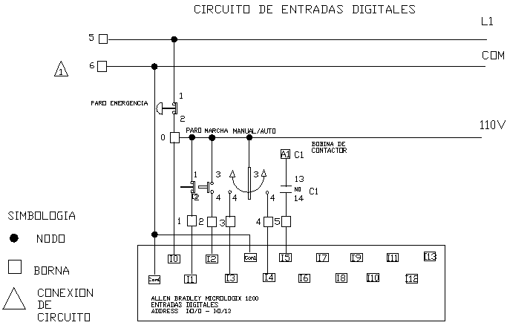
Circuito de entradas digitales

Slide 26
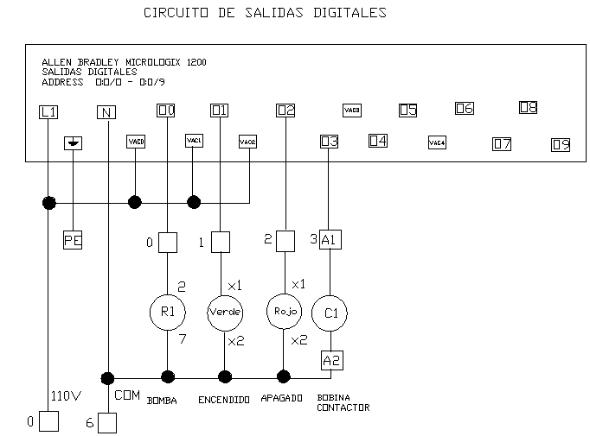
Circuito de salidas digitales

Slide 27
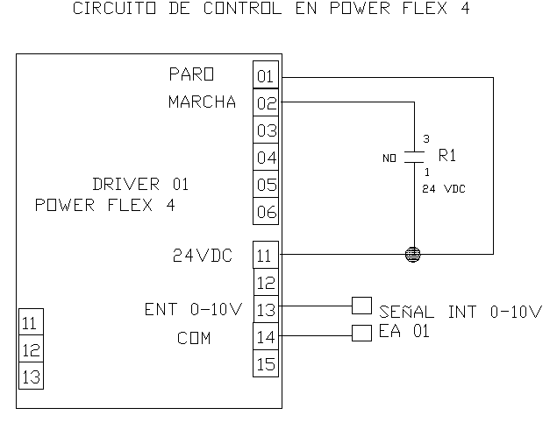
Circuito de control variador

Slide 28
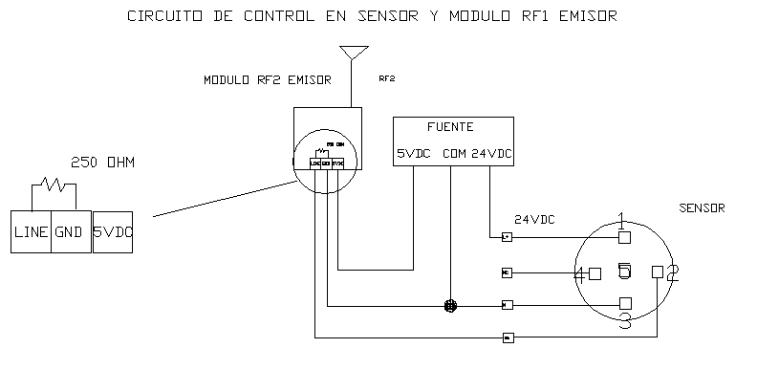
Circuito de emisor de señal

Slide 29
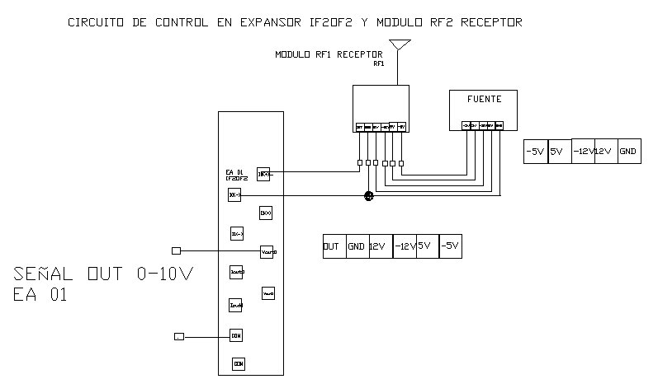
Circuito receptor de señal

Slide 30
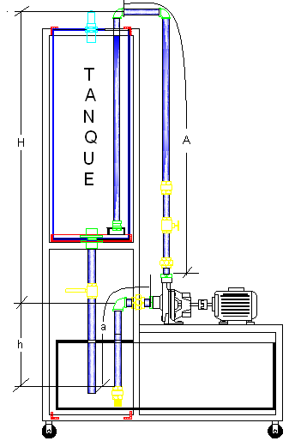
2.3 Diseño del Sistema de Bombeo
H= 1.255 m
h= 0.48 m
A= 0.65 m
a = 1.54 m

Slide 31
Dimensionamiento de motor
Potencia nominal del motor (Pm),
Pm=% margen x P formula 2.3.1a
Potencia absorbida por el eje de acoplamiento (P)
P= Pu/ ŋ formula 2.3.1b
Potencia de la bomba
Pu=ρ.Q.AMT / 367 (kW) formula2.3.
ρ = densidad del liquido en este caso es agua con 1,0 kg/dm³
Q=caudal dado en ( m³/h.)
AMT=altura manométrica total (m).

Slide 32
CALCULO DE POTENCIA DE LA BOMBA
Caudal
Q=V/t seg formula 2.3.1d
Q=(0.09m3/ 1min)=23.77Gpm= 1.5Lt/seg=5.4 m3/h.
Calculo de altura manométrica total
AMT=AMA +AME formula 2.3.1e
Calculo de altura manométrica de aspiración
AMA=PRCA + SPPCA + h formula 2.3.1 f
Calculo de altura manométrica de elevación
AME=PRCE + SPPCE + H formula 2.3.1h

Slide 33
Calculando AMA;
Largo de la cañería de aspiración (a) = 0.65 m
La perdida por fricción en tubería 1’’ de PVC rígida es de (0.35) ver tabla TB-1.
Entonces:
PRCA =(0.35) x(0.65m)
PRCA=0.23 m
La suma de pérdida de presión en válvula check, codo 90 grados,
unión ver Tabla A,
Entonces
SPPCA=(2.85 +0.76 +0.03)
SPPCA=3.64m
Por lo que aplicando la formula 2.3.1 f tenemos;
AMA=(0.23 +3.64 +0.48)m= 4.35m
AMA=PRCA + SPPCA + h

Slide 34
Calculando AME;
La perdida por fricción en tubería de ¾’’ de PVC rígida es de 0 m,
ver Tabla TB-1
La suma de pérdida de presión en unión universal, válvula de compuerta,
check unidireccional ,codo de 90 grados,
Entonces;
SPPCE=(0.02+0.21+2.32+2(0.63)
SPPCE=3.81 m
Por lo tanto aplicando la formula 2.3.1h tenemos;
AME= 0m + 3.810m + 1.255=1.293 m
AME=PRCE + SPPCE + H
Calculando AMT
Por lo tanto la potencia de la bomba es:
Pu = ρ.Q.AMT / 367 =(1x5.4x5.64)/367=0.083 kW
AMT=4.35 + 1.29=5.64 m

Slide 35
Aplicando la formula 2.3.1b encontraremos
la potencia dado por eje de acoplamiento
P=Pu/ ŋ=0.083kW/0.7=0.118 kW
Aplicando la formula 2.3.1a encontraremos la
potencia de motor
Pm=% margen x P ,
Debemos verificar que margen tiene, ver Tabla 2.3.1
Pm=1.5 P=1.5x0.118=0.177≈0.2Kw=0.27Hp

Slide 36
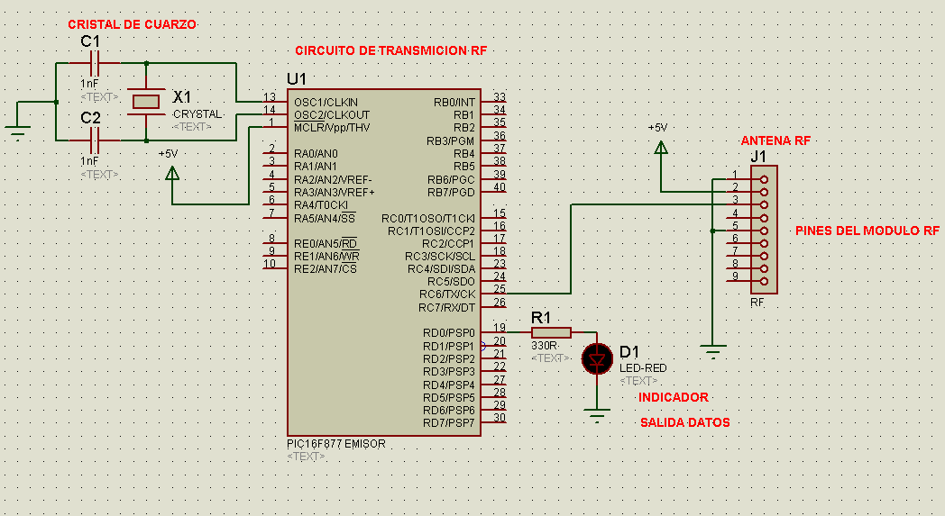
2..4 Diseño de Pruebas
Circuito emisor

Slide 37
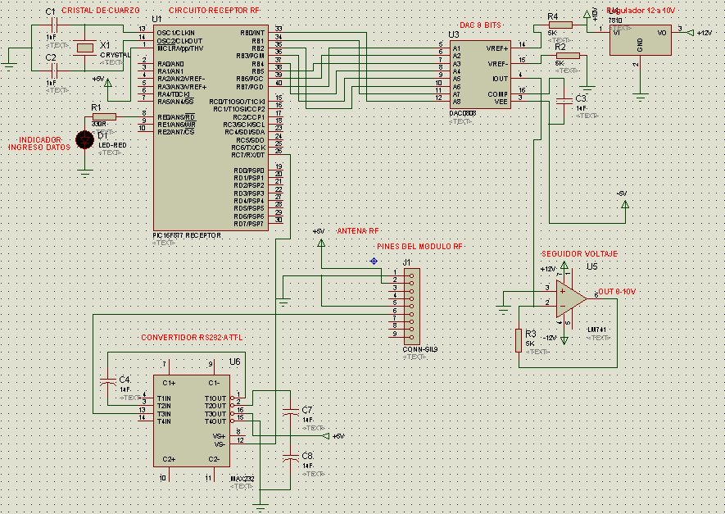
Circuito receptor

Slide 38
CAPITULO 3
3.-SISTEMA DE CONTROL DE PROCESO
3.1 Selección del PLC y Unidades de Periferia
3.1.1 Características del Micrologix 1200
El controlador MicroLogix 1200 cuenta con 6 K de memoria. .
Matemática de enteros con signo de 32 bits
E/S incorporadas, las cuales proporcionan entradas y salidas de alta velocidad optimizadas
Tres opciones base, incluyendo la configuraciones eléctricas con:
– entradas de CA o CC
– alimentación de CA o CC
– salidas de relé o de estado sólido
Dos potenciómetros de ajuste analógico incorporados en el controlador.
Capacidades PID incorporadas
Puerto de comunicación RS-232 adicional,

Slide 39
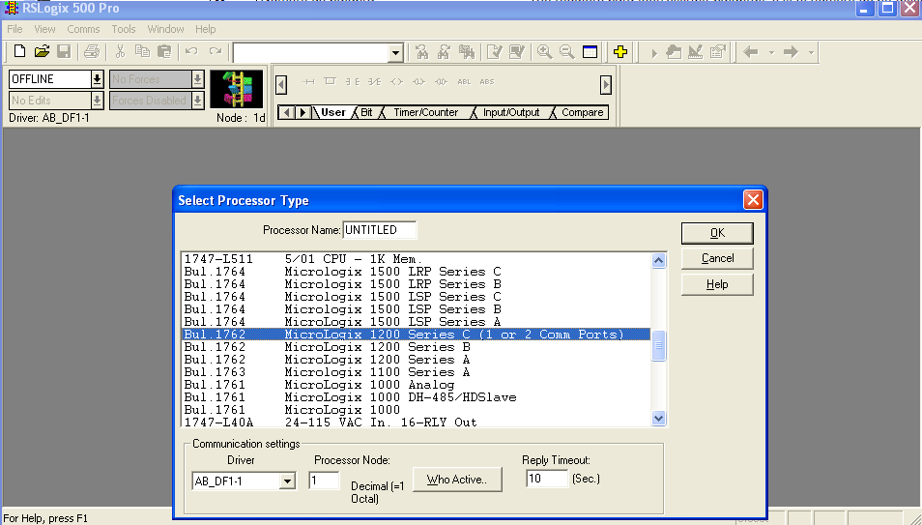
3.2 Software de Comunicación con PLC
3.2.1 Configuración del Micologix 1200 Utilizando el RsLogix 500

Slide 40
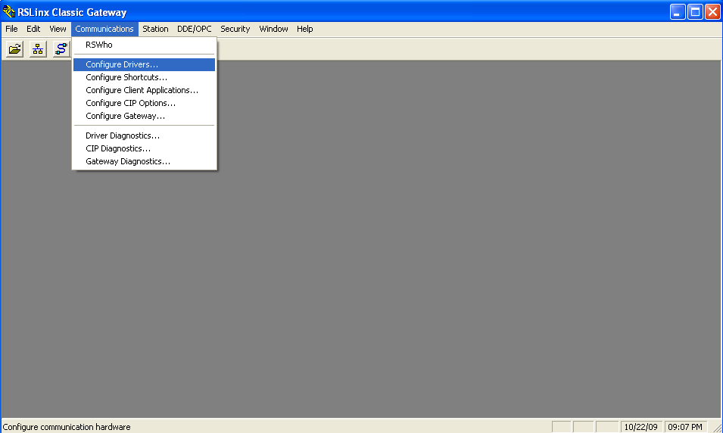
3.2.2 Configuración RsLinx

Slide 43
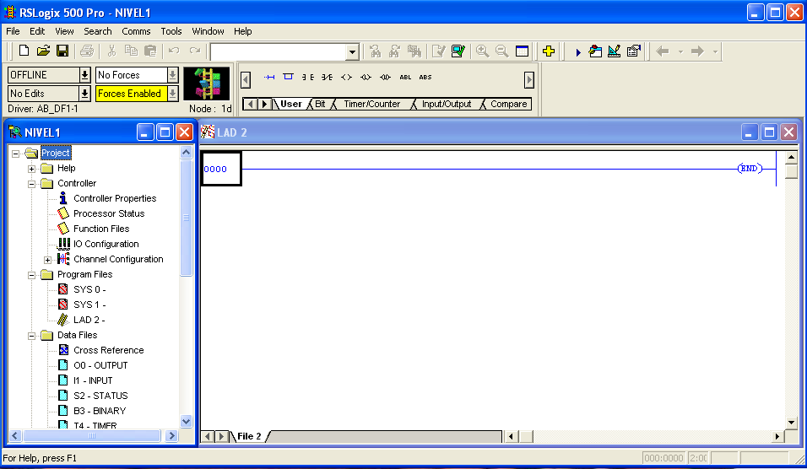
3.2.3 Creación del Programa
Seleccionar ”NEW “ para crear un nuevo archivo
Seleccionar controlador= BUL.1762 MicroLogix 1200 Serie C
Ingresar nombre de procesador =NIVEL

Slide 44
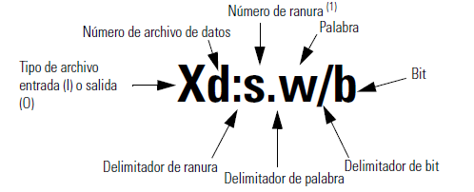
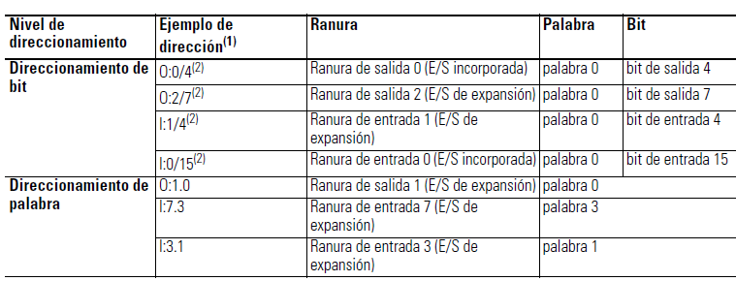
Direccionamiento de Entradas/Salidas Discretas

Slide 45
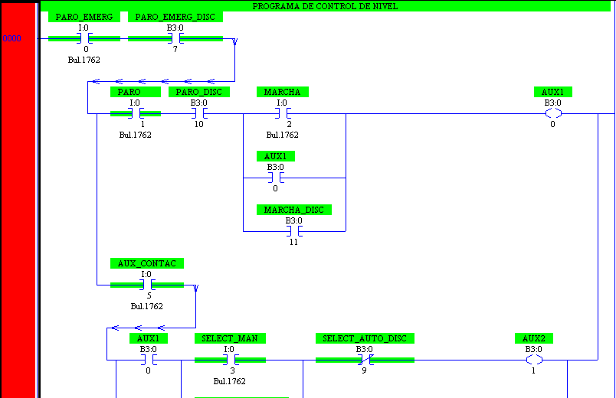
PROGRAMA

Slide 46
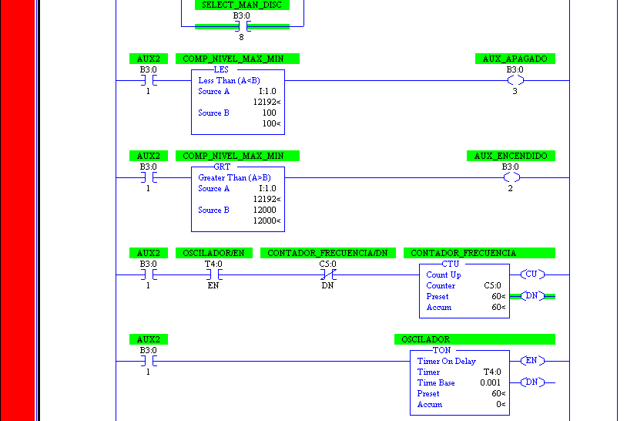

Slide 47
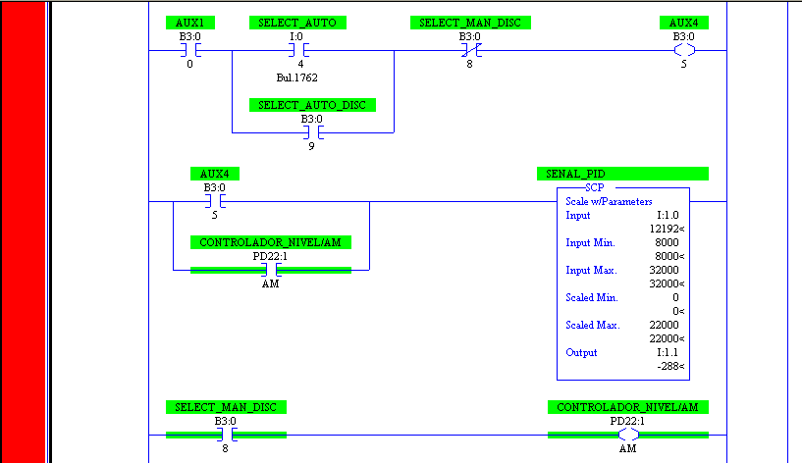

Slide 48
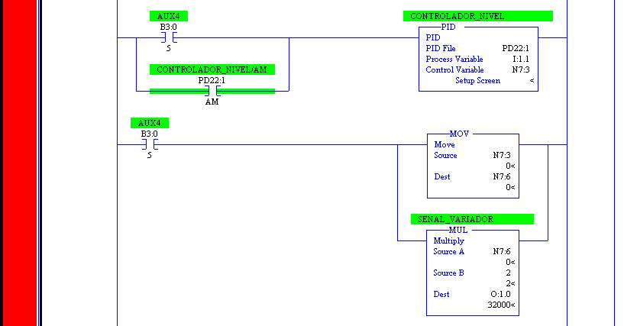

Slide 49
3.3.1 Representación del Bloque de Función PID
El sensor proporciona una señal analógica al controlador, la cual representa el punto actual PV
Esta señal recibe el nombre de punto de consigna o punto de referencia SP,
El controlador resta la señal de punto actual a la señal de punto de consigna, obteniendo así la señal de error ( E =PV-SP )
La señal resultante de la suma de estas tres señales, que posteriormente explicaremos, se llama variable manipulada CV

Slide 50
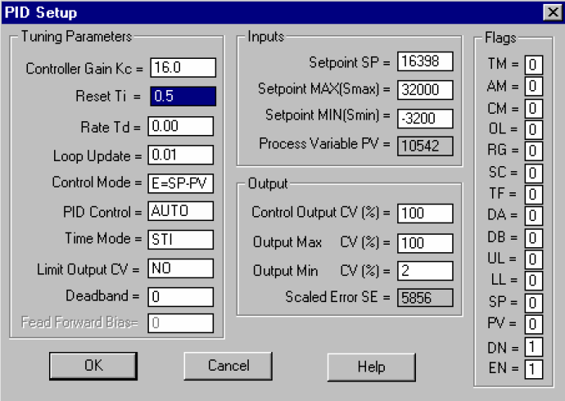
Sintonización del controlador PID :
Para sintonizar el PID (valores Kc, Ti, Td), utilizamos la regla de
Ziegler – Nichols, en este caso utilizaremos el 2do método.
Primero establecemos Ti=infinito y Td=0, usando solo la acción
en control proporcional, luego incrementamos el Kc de 0 a
un valor critico Kcr donde el sistema comience a tener
oscilaciones sostenidas

Slide 51
3.4 Descripción del Programa de Visualización INTOUCH
3.4.1 Características
Mayor confiabilidad en el monitoreo de procesos
Diseño del proceso con simulaciones para mejor entendimiento
Permite el interface entre hombre maquina
Un proceso más optimo en funcionamiento
3.4.2 Administración de Variables
De acuerdo al tagname se van administrando las variables,
pero si es necesario ir definiendo que tipo de variable es
digital o análoga como indica en la figura 3.4.2

Slide 52
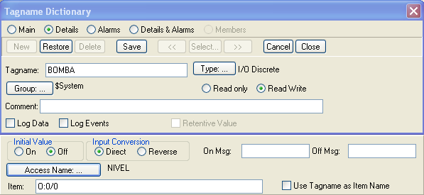
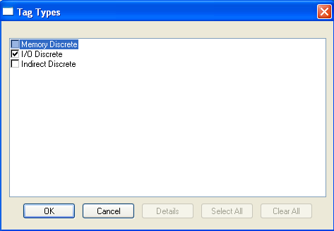

Slide 53
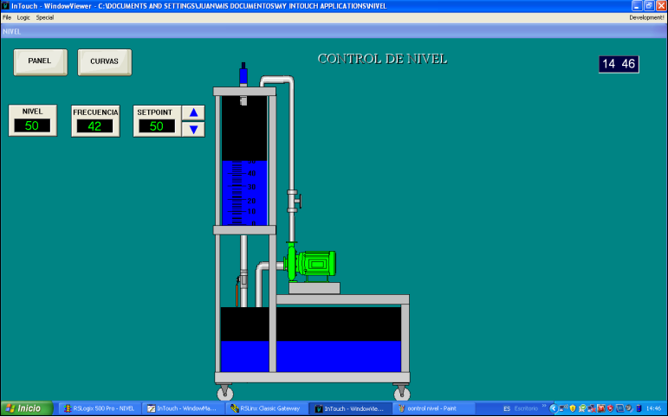
3.4.3 Diseño de Pantallas
Pantalla de control de nivel

Slide 54
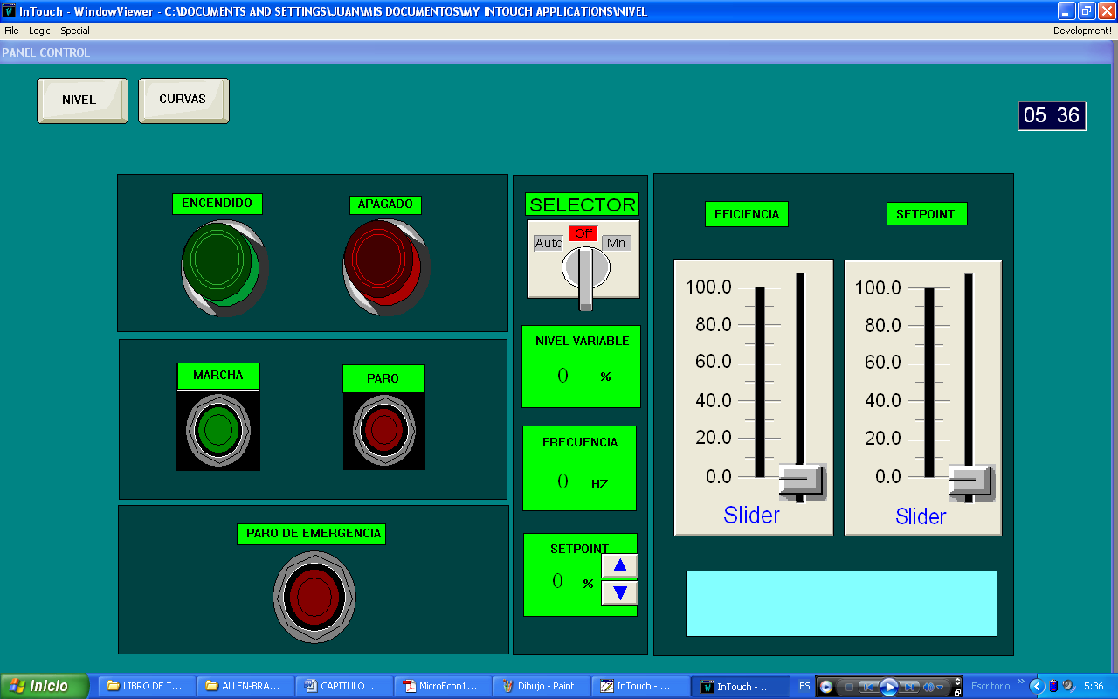
Pantalla de Panel de Control

Slide 55
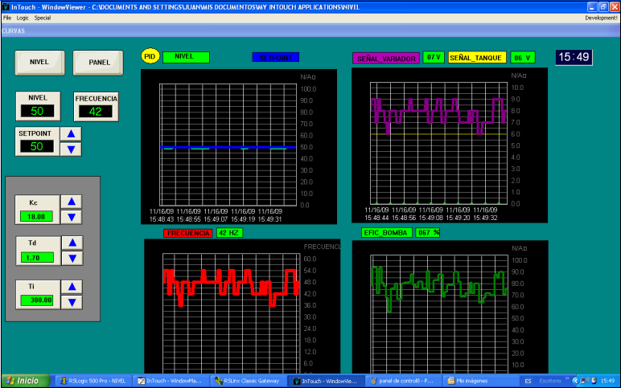
Pantalla de curvas

Slide 56
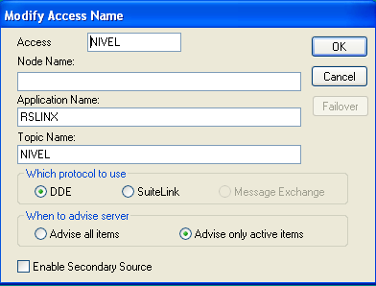
3.4.4 Comunicación con Allen-Bradley
Es necesario configurar el topic name, para tener acceso al programa de Rslogic 500

Slide 57


Slide 58

3.5.1 Parametrizacion del Variador

Slide 59


Slide 60

3.5.2 Código de Falla

Slide 61
3.6 Sensor Ultrasónico
Calibración

Slide 62

MICROCONTROLADOR
DIAGRAMA DE UN SISTEMA MICROCONTROLADOR

Slide 63

PIC 16F877
Gama media
Gama mas variada
Modelos 18 hasta 68 pines
Interrupciones,contadores,Convertidores A/D,Puerto serie, temporizadores,etc…

Slide 64
PIC 16F877
Modulador PWM, Puertas entrada/salida digitales, Comparador analogico, Puertas de comunicacion.
Especial :
Memoria de programa reescribir 1.000veces
8 Converidores A/D
5 puertos IN/OUT bidireccional
3 timers
Rx y Tx

Slide 65
PIC 16F877
Reloj
T. ejecuta instruccion, se llama ciclo instrucion
1 ciclo de instrucion, emplea 4 periodos reloj
APLICACIONES:
Automotrices, Industriales.
Equipos e Instrumentos programables

Slide 66
PIC 16F877
Lenguaje de programacion :
Mikro code studio
Genera codigo assembler para el PIC
PIC no lee assembler
Compilador , transforma .hex
Ic-prog

Slide 67

PIC 16F877

Slide 68

MODULO DE TRANSMISION RF MODEM-RS232
YS1020 serie modulo RF de baja potencia
Para sistemas UART en la transm.corto alcanze
Texas Instruments
Banda frecuencia ISM, half duplex (Tx and Rx)

Slide 69
MODULO DE TRANSMISION RF MODEM-RS232
ISM(Industrial,Scientific and Medical), son bandas reservadas internacionalmente para uso no comercial de RF electomagnetica.
Areas: Industrial, Cientifica y Medica
El uso de estas bandas estan abiertas en todo el mundo, sin necesidad de licencia respetando las regulaciones que limitan las potencias transmitidas

Slide 70
MODULO DE TRANSMISION RF MODEM-RS232
Posee cierta tolerancia frente a errores
Los modulos pueden conectarse directamente con PC, dispositivos RS485 y otros componentes con UART RS232, RS485 y UART/TTL interfaz de puerto.
El interfaz transparente de datos, la desnudez y el diseño hace que este modulo sea llevado en aplicaciones industriales ya sea en el interior o al aire libre, en nuestro caso al aire libre.

Slide 71
MODULO DE TRANSMISION RF MODEM-RS232
Los modulos pueden conectarse directamente con PC, dispositivos RS485 y otros componentes con UART RS232, RS485 y UART/TTL interfaz de puerto.
El interfaz transparente de datos, la desnudez y el diseño hace que este modulo sea llevado en aplicaciones industriales ya sea en el interior o al aire libre, en nuestro caso al aire libre.

Slide 72

SOFTWARE HUAWEI TRANSCEIVER

Slide 73

SOFTWARE HUAWEI TRANSCEIVER

Slide 74


Configuracion de transmision

Slide 75
PUERTO SERIAL USART
Permite realizar comunicacion en SERIE para la transmision de DATOS : Asincrona- Sincrona
VENTAJAS :
Economica.- Pocas lineas de transmision
Confiable.- Los estándares actuales permiten transmitir datos con bits de paridad y a niveles de Voltajes o Corrientes que lo hace poco sensible a ruidos externos.
Versatil.- No esta limitada a usar conductores electricos como medio de Tx,usar : Fibra,Aire,Vacio.

Slide 76

COMUNICACION SERIE
DESVENTAJA.- Los bits de DATOS se envia de uno por uno (8bits),en PARALELO envia en 1 ciclo dato de 8 bits.
Serie le toma mas de 8 ciclos (requiere enviar bits de sincronismo)

Slide 77
SINCRONIZACION DE CARACTER
Algunos sistemas utilizan lineas adicionales que envian impulsos, para indicar inicio de un bloque de caracteres. Sistemas que no requieren lineas adicionales son:
M.Asincrono .- Cada caracter va con 2 bits. Inicio y fin
M.Sincrono.- Cada bloque va precedido de unos caracteres de sincronismo

Slide 78
Observacion
El usuario normalmente debe configurar:
Tipo de comunicacion (asincrona,sincrona)
Velocidad de Tx en Baudios (bits por segundos)
Longitud de los datos
Bits de paridad, etc…

Slide 79
INSTALACION DEL SISTEMA DE TRANSMICION RF CON EL
SENSOR ULTRASONIDO
  EMISOR
Ultrasonido : 0-10V. 4-20mA.
Pic : 5V. max
R= 250 ohmios
Corriente (genera), V=I*R
Rangos : 1 – 5V. (emisor)
Modulo RF Tx 0-256bits

Slide 80
INSTALACION DEL SISTEMA DE TRANSMICION RF CON EL
SENSOR ULTRASONIDO
RECEPTOR
Modulo RF (Rs232), Max 232 envia datos al Port B reflejada en 5V. Max TTL.
Mediante un DAC0808 con Ref=10V. Resolution
Opamp (seguidor de voltaje) “Proteccion”

Slide 81

DAC 0808

Slide 82


MONTAJE Y CONEXIONES DE COMPONENTES DE CONTROL
SENSOR ULTRASONIDO SICK

Slide 83

ACOPLAMIENTO MOTOR Y BOMBA
El acoplamiento elastico LOVEJOY: Tipo L 0.75
2 mangones
1 elemento forma estrella
Los mangones disponen de aletas,queda intercalado el elemento elastico.
Significa que es acoplamiento trabaja a compresion.
Rotura elastico, el sistema continua acoplado

Slide 84

ACOPLAMIENTO MOTOR Y BOMBA

Slide 85
Mediciones
El sistema se estabilizo :
Kc=20
Ti=300
Td=0

Slide 86


Mediciones
Alcance a transmitir (Bajo voltaje-emisor)
Alcance a transmitir (Alto voltaje-emisor)

Slide 87

Mediciones Generales

Slide 88
Analisis Resultados
El voltaje OUT (Receptor) no es el esperado 10V, DAC 0808 (Resolucion) sino 9.96V
La eficiencia no fue la de placa, en cuanto el motor es trifasico (110V, 3 fases). Pero suministramos (110V, 2 fases) “Facilidad de prueba”
Conforme aumentamos la distancia Tx y Rx, la signal no cae, siempre a linea de vista.

Slide 89

Analisis resultados

Slide 90
Conclusiones
Al desarrollar el sistema de transmisión inalámbrica utilizando antenas programables y Micro controladores para la conversión de señal, se programo la salida con un PWM, este a su vez nos genero problemas en el monitoreo de bits ya que la señal oscilaba, ocasionando variación de nivel

Slide 91
Conclusiones
Para realizar el monitoreo se utilizo scada intouch realizando la comunicación con Rslogix 500 que es el software de programación para los PLC Micrologix 1200 ,utilizando el software de comunicación RsLinx Classic Lite entre PLC y PC este no nos permitió conectarnos ya que no maneja el protocolo DDE,por lo que utilizamos el Rslinx Classic Gateway

Slide 92
Conclusiones
La señal emitida por el sensor ultrasónico puede ser afectada por la perturbación, por lo que se recomienda diseñar un sistema que evite la perturbación del líquido al ser este llenado en el tanque.

Slide 93
recomendaciones
Recomienda que el motor este bien acoplado y alineado a la bomba con el fin de que no genere vibración afectando el escaneo del sensor ultrasónico, dando a la vez mediciones erróneas.

Slide 94
recomendaciones
Se recomienda lo mínimo del tiempo de frenado y de aceleración de tal manera que se genere una respuesta rapida en seg con el fin de que el Bloque PID realice el control de aceleración y desaceleración lo más rápido. Evitando un retardo de ejecución

